Slide 1
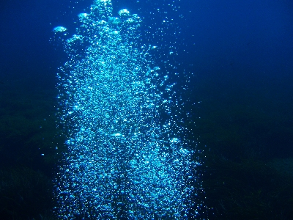
OXIGENO
POR:
DIANA P. MARTINEZ

Slide 2
CARACTERISTICAS:
*Elemento químico gaseoso, símbolo O, número atómico 8.
*Es un elemento esencial en los procesos de respiración de la mayor parte de las células vivas y en los procesos de combustión.
* Es el elemento más abundante en la corteza terrestre. Cerca de una quinta parte (en volumen) del aire es oxígeno.

Slide 3
Efectos del Oxigeno sobre la salud
Todo ser humano necesita oxígeno para respirar, pero como ocurre con muchas sustancias un exceso de oxígeno no es bueno, pues si uno se expone a grandes cantidades de oxígeno durante mucho tiempo, se pueden producir daños en los pulmones.

Slide 4
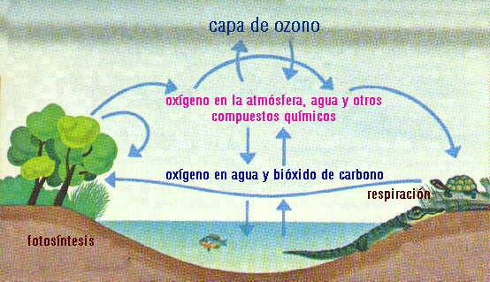
CICLO DEL OXIGENO
REFERENCIA:
http://www.lenntech.es/periodica/elementos/o.htm

